Slide 1

识 字 四

Slide 2
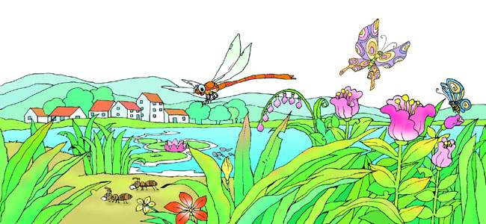

Slide 3
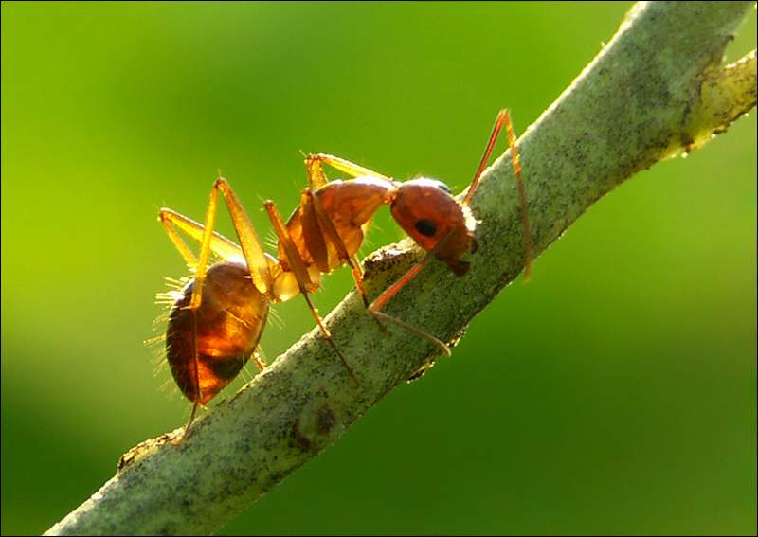
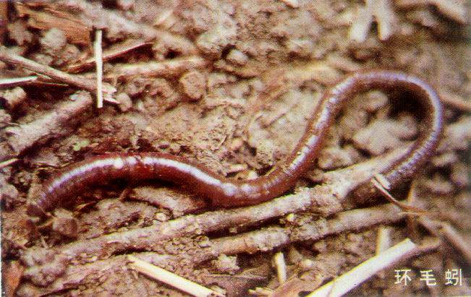
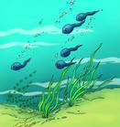
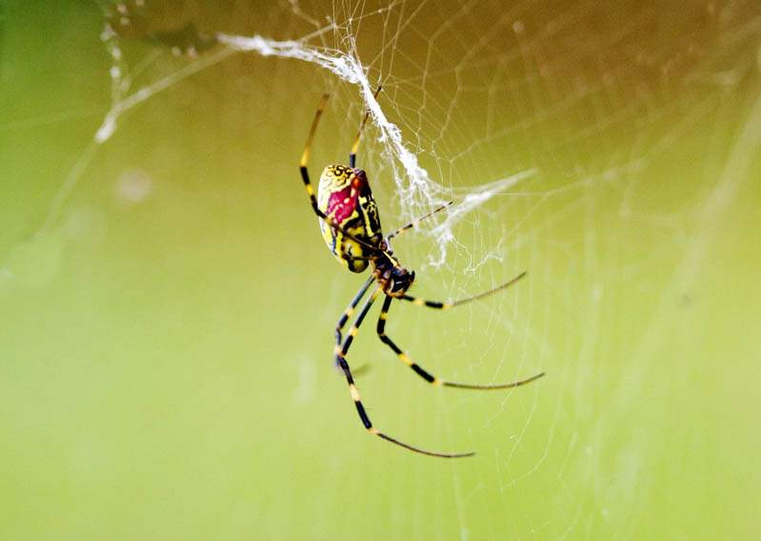
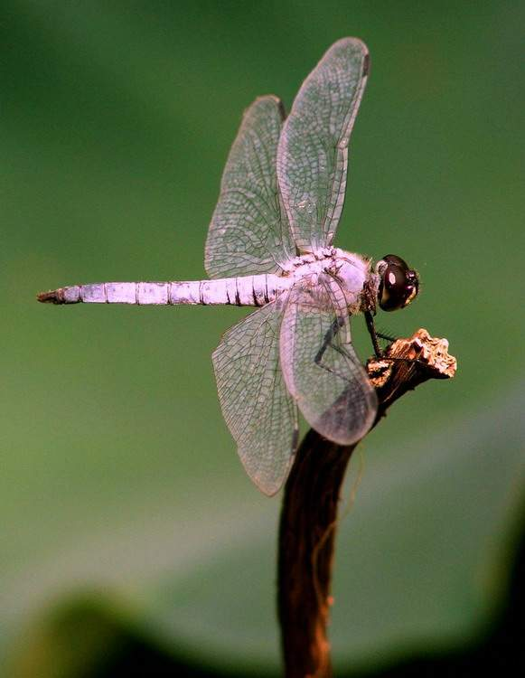


Slide 4


qīng tíng
hú dié
qiū yǐn
蜻 蜓
蝴 蝶
蚯 蚓
mǎ yǐ
kē dǒu
zhī zhū
蚂 蚁
蝌 蚪
蜘 蛛

Slide 5
蜻 蜓
蝴 蝶
蚯 蚓
蚂 蚁
蝌 蚪
蜘 蛛

Slide 6
dié
yǐn
yǐ
qiū
hú
mǎ
蚂
蝶
蚓
蚁
蚯
蝴
zhū
qīng
dǒu
zhī
kē
tíng
蛛
蜻
蚪
蜘
蝌
蜓

Slide 7

蜻
蜓
蝴
蝶
蚂
蚁
蝌
蚪
蚯
蚓
蜘
蛛
我的发现

Slide 8

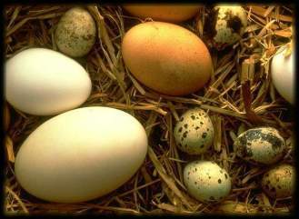

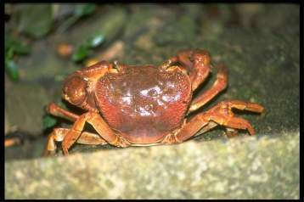


dàn
蛋
shé
蛇
wō niú
蜗 牛
pánɡ xiè
螃 蟹
mì fēnɡ
蜜 蜂

Slide 9










蜻
蚪
蜓
蛛
蝴
蜘
蚂
蚓
蝌
蚯

Slide 10
虫
虫
mǎ
qīng
mǎ
蚂
蜻
qīng
马
青
形声字

Slide 11
wú gōng
lǐ yú
huǒ bàn
蜈
蚣
鲤
鱼
伙
伴
wén zǐ
xiǎo xiā
蚊
子
小
虾
识字加油站

Slide 12
这些小动物在美丽的夏天，都在忙些什么啊？

Slide 13
qīnɡ tínɡ bàn kōnɡ zhǎn chì fēi
蜻 蜓 半 空 展 翅 飞,
蝴 蝶 花 间 捉 迷 藏。
蚯 蚓 土 里 造 宫 殿,
蚂 蚁 地 上 运 食 粮。
蝌 蚪 池 中 游 得 欢,
蜘 蛛 房 前 结 网 忙。
hú dié huā jiān zhuō mí cánɡ
qiū yǐn tǔ lǐ zào ɡōnɡ diàn
mǎ yǐ dì shànɡ yùn shí liánɡ
kē dǒu chí zhōnɡ yóu de huān
zhī zhū fánɡ qián jié wǎnɡ mánɡ

Slide 14
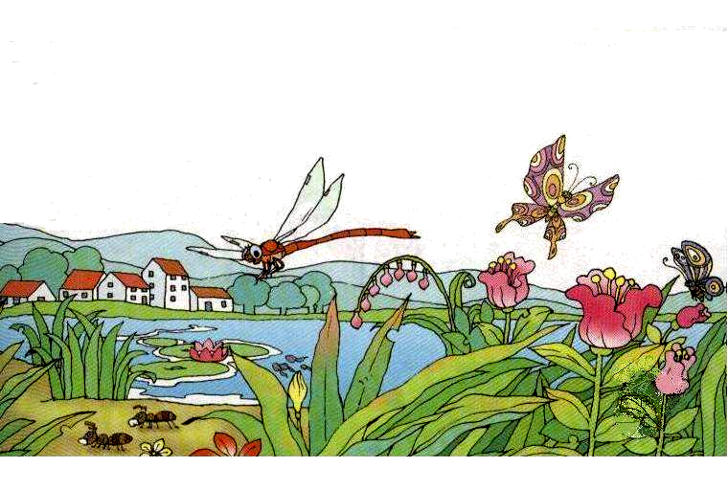
qīnɡ tínɡ bàn kōnɡ zhǎn chì fēi
蜻 蜓 半 空 展 翅 飞,

Slide 15





hú dié huā jiān zhuō mí cánɡ
蝴 蝶 花 间 捉 迷 藏。

Slide 16
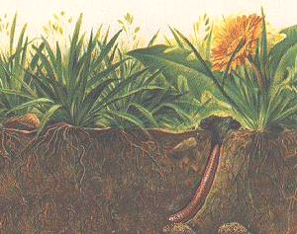
qiū yǐn tǔ lǐ zào ɡōnɡ diàn
蚯 蚓 土 里 造 宫 殿,

Slide 17
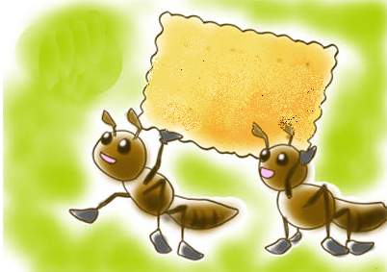
mǎ yǐ dì shànɡ yùn shí liánɡ
蚂 蚁 地 上 运 食 粮。

Slide 18
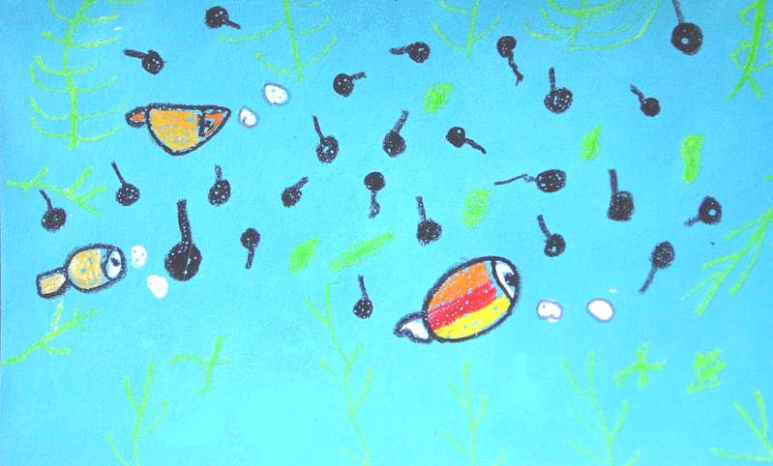
kē dǒu chí zhōnɡ yóu de huān
蝌 蚪 池 中 游 得 欢,

Slide 19

zhī zhū fánɡ qián jié wǎnɡ mánɡ
蜘 蛛 房 前 结 网 忙。

Slide 20
zhǎn展

Slide 21
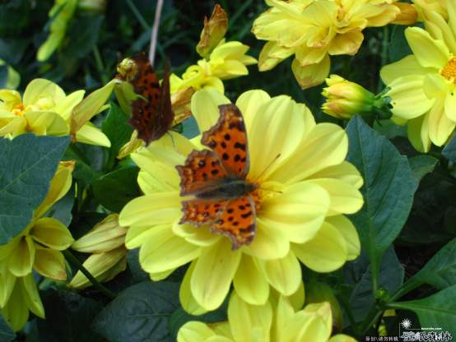
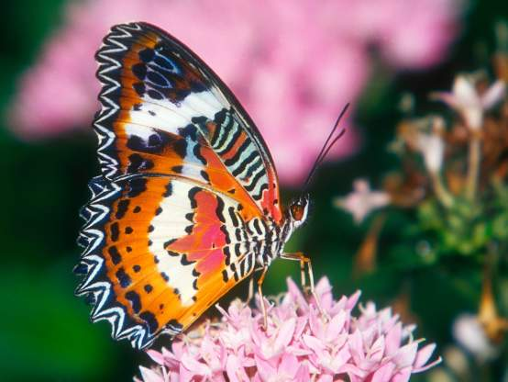
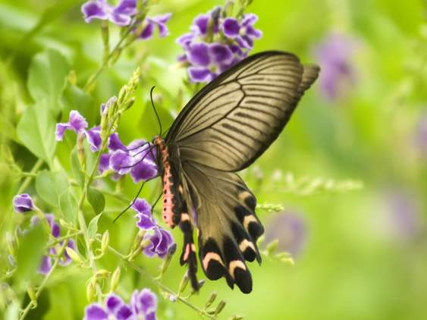
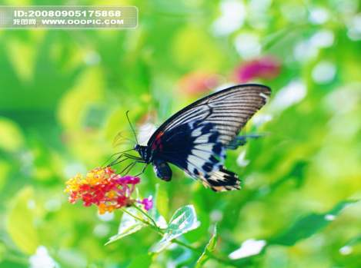

Slide 22
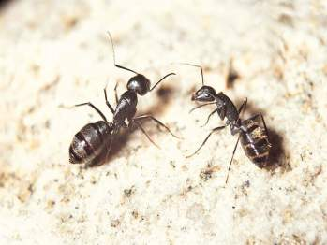
yùn 运
字谜：白云跟着走。

Slide 23
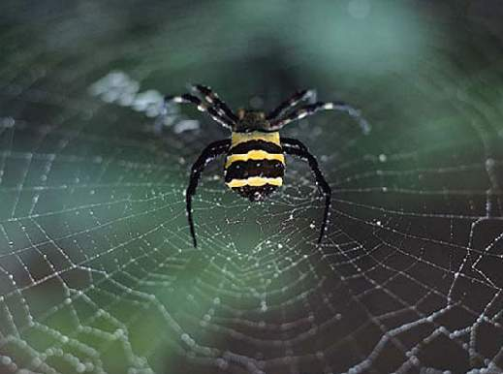
wǎnɡ网

Slide 24
蜻 蜓 半 空 展 翅 飞,
蝴 蝶 花 间 捉 迷 藏。
蚯 蚓 土 里 造 宫 殿,
蚂 蚁 地 上 运 食 粮。
蝌 蚪 池 中 游 得 欢,
蜘 蛛 房 前 结 网 忙。

Slide 25
说一说：
在 干 ．

Slide 26
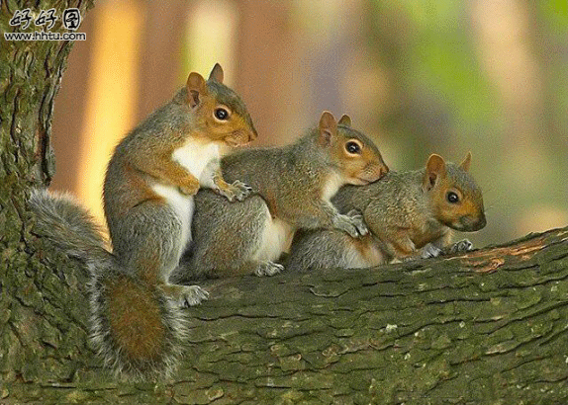
在 干 ．

Slide 27
松鼠树上做游戏。

Slide 28
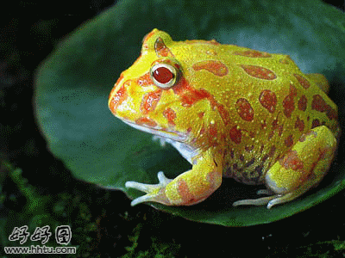
在 干 ．

Slide 29
青蛙荷叶把歌唱

Slide 30
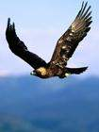
在 干 ．

Slide 31
老鹰空中展翅飞

Slide 32

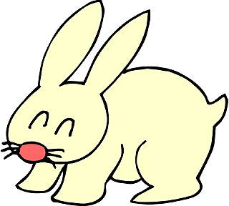
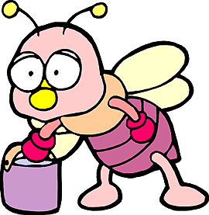

兔子 树下 吃萝卜。
蜜蜂
小鱼
青蛙

Slide 33
蜻蜓半空展翅飞，
蝴蝶花间捉迷藏。
蚯蚓土里造宫殿，
蚂蚁地上运食粮。
蝌蚪池中游得欢，
蜘蛛房前结网忙。

Slide 34
蜻蜓半空展翅飞，
蝴蝶花间捉迷藏。
蚯蚓土里造宫殿，
蚂蚁地上运食粮。
蝌蚪池中游得欢，
蜘蛛房前结网忙。

Slide 36
蜻蜓 捉迷藏
蝴蝶 展翅飞
蚯蚓 结网忙
蚂蚁 造宫殿
蝌蚪 运食粮
蜘蛛 游得欢
我 会 连

Slide 37
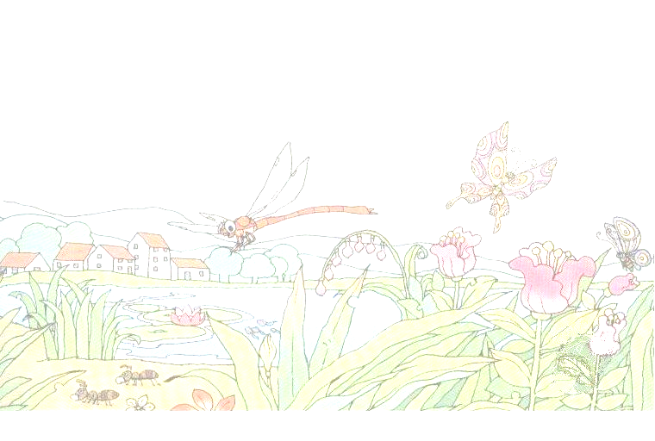
kūn
虫字旁，昆虫多。
小蜻蜓，像飞机。小蝴蝶，穿花衣。
小蜜蜂，采蜜糖。萤火虫，打灯笼。
虫字旁，有动物。
蜘蛛忙，在结网。爱劳动，小蚂蚁。
小蝌蚪，水中游。小蚯蚓，在翻地。
tánɡ
yínɡ
fān

Slide 38

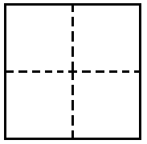

蚁
蚂

Slide 39
空
前

Slide 40
网
房

Slide 41



小朋友，再见！

